Slide 1
Beer Game
Descrizione del gioco
Modello
Bullwhip

Slide 2
Introduzione
Il Beer Game è un gioco sviluppato negli anno ‘60 presso il MIT Sloan School Management di Boston con l’obiettivo di illustrare gli obiettivi chiave del Supply Chain Management.
Il gioco è una simulazione di una semplice supply chain che commercia casse di birra
L’obiettivo principale del Beer Game è quello di capire la dinamica della distribuzione dei prodotti. In particolare si può notare come in una supply chain dove non è consentita la comunicazione tra i livelli e dove solo una persona conosce l’esatta domanda del cliente, si può creare l’effetto Bullwhip.
L’effetto Bullwhip è indotto dalle fluttuazioni della domanda del cliente.
La versione classica di questo gioco ricrea l’effetto Bullwhip in una supply chain a 4 livelli
Esistono diverse versioni del Beer Game con diversi profili di domanda del cliente
Il gioco è stato successivamente modellizzato al MIT negli anni ‘80 da Sterman

Slide 3
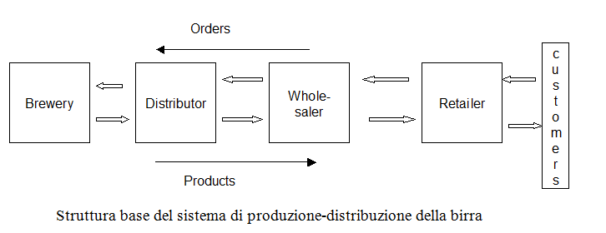
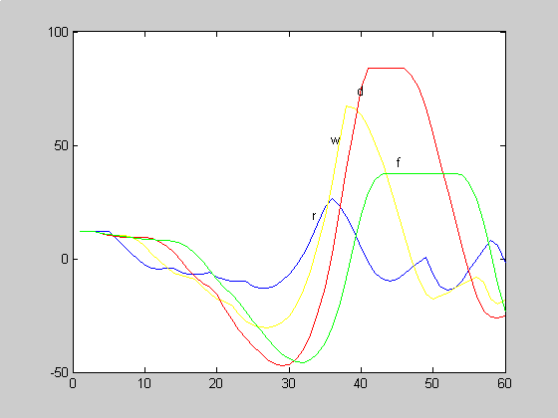
modello
Effective inventory
tempo

Slide 4
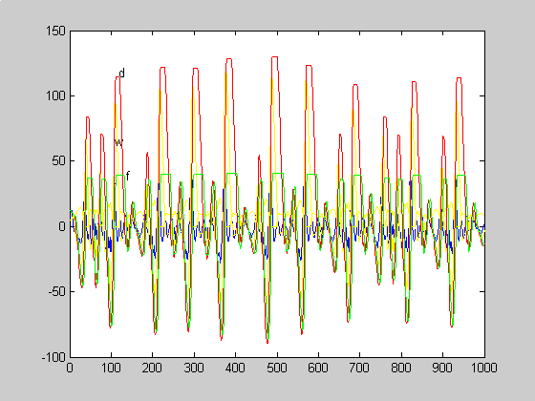
modello
Effective inventory
tempo

Slide 5
Gioco
Il Beer Game come gioco è stato inventato al MIT nel 1960 Forrester, J.W. Che ne ha sviluppato una prima versione inizialmente a scopo didattico.
Ora viene usato in tutto il mondo per testare le reazioni dei manager alle variazioni della domanda dei clienti.

Slide 6
Beer Game come gioco
Il Beer Game è un gioco che rappresenta un sistema di produzione-distribuzione a quattro livelli: una fabbrica (Factory), un distributore (distributor), un grossista (wholesaler) e un dettagliante (retailer). L’obiettivo dei singoli partecipanti è quello di minimizzare i costi di mantenimento delle scorte e, allo stesso tempo, di evitare la situazione out-of-stock ovvero di trovarsi senza merce quando viene richiesta.

Slide 7
Gioco
In virtù dell’accumulo dei ritardi e delle relazioni non-lineari, molti giocatori scoprono di essere incapaci di assicurare un andamento stabile del sistema con conseguenti grandi oscillazioni nelle scorte e negli ordini.
Gli andamenti delle scorte e degli ordini sono molto vari includendo andamenti quasi-periodici o caotici.

Slide 8
Gioco
In teoria la supply chain funziona anche come un filtro e dovrebbe proteggere la linea di produzione da rapide fluttuazioni nei consumi.
Componenti stagionali e a bassa frequenza nella domanda dovrebbero propagarsi fino alla factory in modo smorzato.

Slide 9
Gioco
Il Beer Game è nato come gioco a squadre. Una squadra rappresenta una supply chain a quattro livelli ed è composta da 4 giocatori. Vince la squadra che è riuscita a spendere meno per gestire il magazzino.
Domanda del cliente (variabile esogena)
Ogni settimana i clienti ordinano la birra al negoziante (Retailer) il quale prende la suddetta quantità dal magazzino.

Slide 10
Regole del gioco
1) Si suppone un solo magazzino ad ogni livello.
2) L’invio degli ordini, la produzione e l’invio della birra implicano ritardi temporali.
Si assume un ritardo di una settimana (una unità di tempo del gioco) da un livello all’altro ed analogamente è necessaria una settimana per inviare la birra da un settore a quello successivo.
3) Il tempo di produzione della fabbrica è di tre settimane
4) la capacità di produzione della fabbrica è illimitata.
6) Il gioco è inizializzato con 12 casse di birra per ogni magazzino.
7) Gli ordini devono sempre essere soddisfatti se le scorte lo permettono

Slide 11
Regole del gioco
8) Ordini che sono già stati emessi non possono essere cancellati.
9) Le spedizioni non possono tornare indietro.
10) Il costo di mantenimento delle scorte è di $0.50 per cassa/settimana ed il costo di backlog ovvero di un ordine che non si è potuto soddisfare è di $2 per cassa a settimana.
11) Il gioco dura 60 settimane

Slide 12
Gioco
Punteggio?
L’obiettivo dei partecipanti è di minimizzare i costi del loro settore durante le 60 settimane.
Alla fine del gioco si calcola:
costo totale=costo(1)+costo(2)+...+costo(60)
dove costo(i)= costo al tempo i ovvero
costo(i)=inv(i)*0.50$+backlog(i)* 2$
vince chi ha avuto un costo minore.

Slide 13
Gioco
Per tutti i settori la decisione variabile è l’ammontare della birra da ordinare al rivenditore precedente ad ogni round.
I partecipanti basano le loro decisioni su informazioni che sono disponibili ad essi localmente
I partecipanti non sono in grado in generale di mantenere, in ogni istante, una conoscenza globale dello stato del sistema (ipotesi di razionalità limitata).
non conoscono le scorte degli altri partecipanti e quindi non possono calcolare esattamente come i ritardi temporali e le non linearità del sistema influenzeranno la loro previsione della domanda.

Slide 14
Assumiamo, per esempio, che un particolare settore improvvisamente veda un aumento degli ordini in arrivo.
Per capire se tale cambiamento è di carattere permanente, il giocatore di solito esita un poco a cambiare i suoi ordini.
A causa di tale esitazione ed in virtù dell’accumulo di ritardi con cui partono ed arrivano le richieste e gli ordini, le uscite dal magazzino (spedizioni) saranno maggiori delle entrate (arrivi). Per alcune settimane, le scorte diminuiranno.
Per riportare le scorte al livello desiderato, il giocatore deve emettere più ordini di quelli appena soddisfatti.

Slide 15
Modello matematico del Beer Game:
Come si può simulare la decisione ai vari livelli della catena all’inizio di ogni settimana?
Il modello matematico del Beer Game è stato sviluppato da Sterman nel 1988:
Sterman, J.D. Modeling Managerial Behaviour:
Misperceptions of Feedback in a Dynamic
Decision Making Experiment. Management
Science, 35(3), 321-339, 1988.

Slide 16
Modello
Nel modello di Sterman si ipotizza che ogni partecipante ordini come segue:

Slide 17
Modello
Assumendo che i livelli applichino una previsione della domanda di tipo «exponential smoothing» si ha:
(1)
Exponential smooting

Slide 18
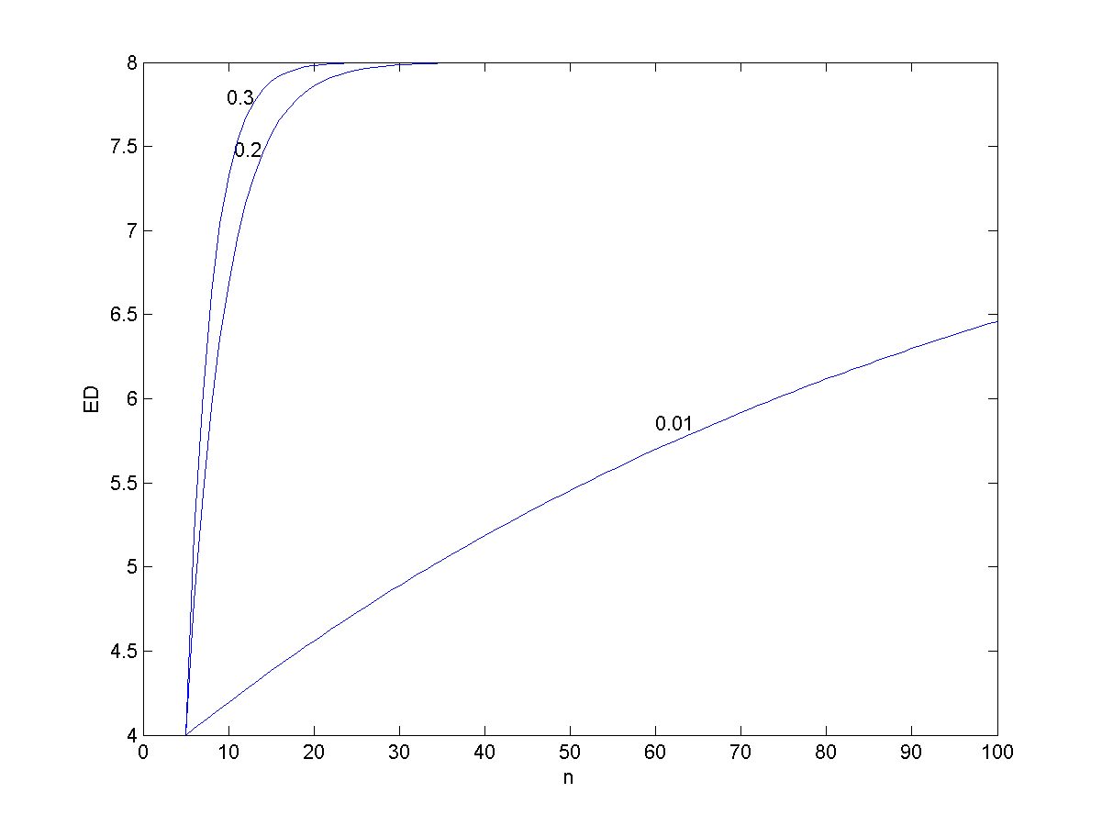
Modello
Supponiamo che gli ordini del cliente passino da 4 a 8.
esempio
Rappresentare ED del negoziante (Retailer) per t=1:100 se q =0.2
Soluzione
% decisione.m
clear,clf
ED(1)=4; teta=0.2; N=100;
IO1(1:4)=4;IO2(1:N-4)=8;IO=[IO1 IO2];
for i=2:N
ED(i)=teta*IO(i-1)+(1-teta)*ED(i-1);
end
plot(ED),ylabel('ED'),xlabel('n')
IO
IOt
IOt

Slide 19
modello
I rifornimenti in base alla domanda attesa non sono in genere sufficienti .
Anche le irregolarità delle scorte possono far si che il livello oscilli allontanandosi dalle scorte obiettivo.
Dovendo affrontare l’aumento dei costi di un simile comportamento, lo stock manager aggiusta gli ordini sopra o sotto la domanda attesa così da ricondurre le scorte al livello desiderato.

Slide 20
modello
Si deve quindi aggiungere un termine di correzione: AS_{t} (Stock adjustment):
(2)
DINV=livello desiderato di scorta (scorta obiettivo), nella realtà varia ma nel modello Sterman lo suppone uguale a 14 casse. Più DINV è alto, più aumenta la stabilità ma anche i costi.
INV_{t}=livello delle scorte al tempo t
BL_{t}=backlog al tempo t (portafoglio ordini in attesa)
INV_{t}-BL_{t}=livello effettivo delle scorte al tempo t (scorta reale)

Slide 21
modello
Effective inventory=inventory-baklog=SCORTA REALE (può essere negativa)
Inventory=SCORTA (sempre positiva),
backlog=PORTAFOGLIO ORDINI IN RITARDO
Stock-out=VENDITA PERSA
Desired inventory=SCORTA OBIETTIVO

Slide 22
modello
Aggiungere correzioni dello stock non è ancora sufficiente
Infatti, con una tale politica, i manager emetterebbero ordini per modificare una mancanza nelle scorte, dimenticando immediatamente che parte della birra mancante è già stata ordinata e la riordinerebbero nel round successivo. Trascurerebbero ordini che sono già stati emessi ma per i quali i prodotti non sono ancora stati ricevuti.
L’esperienza mostra che molti partecipanti considerano la supply line e cercano di mantenerla ad un livello ragionevolmente stabile.
In analogia con lo stock adjustment, l’aggiustamento della supply line di ogni partecipante al tempo t è espresso come segue:
(3)

Slide 23

modello
Se sostituiamo la (1) , (2),(3) nella
otteniamo
poiché gli ordini attuali non possono essere negativi si impone che l’order rate sia dato da:
DINV, DSL e β sono non negativi, implicando che Q≥0.

Slide 24
Modello

Slide 25
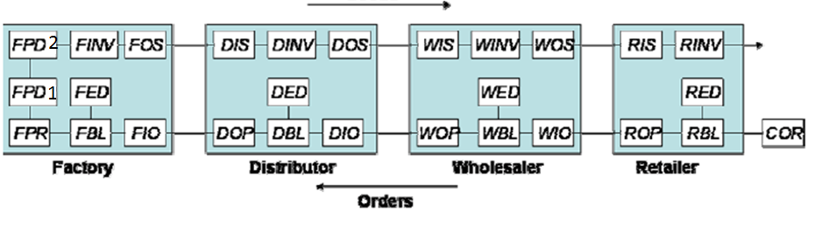
Modello
Beer
mappa del Beer Game model. Ogni box rappresenta una variabile di stato (27).

Slide 26
Equazioni del settore Wholesaler
Durante il gioco, i manager di ogni settore ogni settimana fanno una serie di operazioni: ricevono casse di birra (Incoming Shipment), richiedono casse di birra (Order Placed), ricevono gli ordini (Incoming Order), etc.
COR rappresenta la domanda dei clienti (esogena). Le altre variabili sono descritte indicando la lettera del rispettivo settore R=retailer, W=wholesaler, D=distributor e F=factory.
IO=Incoming Orders; IS=Incoming Shipments; BL=Back-Log; OS=Outgoing Shipment; ED=Expected Demand;
OP=Orders Placed.
Calcoleremo le variabili del settore W, le altre si calcolano per analogia.

Slide 27
Nel settore del Wholesaler, WINV è la scorta di birra, WBL è il backlog. WIS e WOS sono gli incoming e gli outcoming shipments rispettivamente, mentre WIO sono gli incoming orders. WED è la domanda attesa e WOP gli ordini emessi dal Wolesaler (Order Placed).
Al passo di tempo successivo, WOP diventa DIO cioè gli incoming orders del distributor. Similmente, man mano che gli shipments procedono, WOS diventa RIS ovvero gli incoming shipments del retailer.
Una simile notazione è usata in ogni settore, ad eccezione della Factory, dove esiste una produzione FPR invece degli order placed. Il ritardo nella produzione è rappresentato da FPD1 e FPD2.

Slide 28
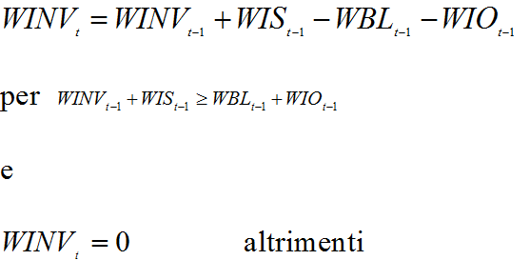
WINV
Le scorte (WINV) sono aggiornate oggiungendo Incoming Shipment (WIS) e sottraendo Outgoing Shipments(WOS).
Al fine di far si che le scorte più gli incoming shipment siano sufficienti, gli Outgoing Shipment (WOS) sono gli Incoming Order (WIS) più il backlog (WBL) esistente (WOS=WBL+WIO).
Simili espressioni valgono per RINV, DINV e FINV.

Slide 29
WIS
Nella stessa operazione, gli Outgoing Shipment del distributor (DOS) avanzano e diventano, in un tempo successivo gli Incoming Shipment del Wholesaler (WIS):
Di nuovo valgono simili espressioni per RIS, DIS e FPD2.

Slide 30
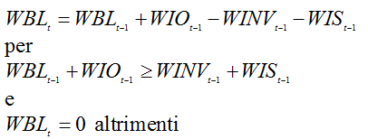
WBL
I backlog sono aggiornati aggiungendo Incoming Order (WIO) e sottraendo Outgoing Shipments (WOS=WIS+WINV), se gli Incoming Order più il backlog sono completamente coperti dagli Incoming Shipment più la scorta esistente altrimenti il nuovo backlog è vuoto, cioè:

Slide 31

WIO
Durante la stessa operazione, il contenuto degli Order fatti dal Retailer (ROP) avanzano e diventano gli Incoming Order del Wholesaler (WIO)
simili espressioni valgono per DIO, FIO e FPD1

Slide 32
Seguendo la discussione precedente, gli Outgoing Shipment del Wholesaler (WOS) sono espressi come segue
analoghe espressioni valgono per DOS, FOS e gli Shipment che escono dalla scorta del Retailer

Slide 33
Infine la Expected Demand del Wholesaler (WED) è aggiornata
e gli Order Placed (OP) sono
WIS+DIO+DBL+DOS rappresenta la supply line per il Wholesaler. Di nuovo simili espressioni valgono per gli altri settori.

Slide 35
Implementazione del modello in Matlab
BeerGame4.m
% Beer Game
% Hyperchaotic Phenomena in a Dynamic Decision Making
% J.S.Thomsen, E. Mosekilde
% J.D.Sterman
%
%F=Factory, D=Distributor, W=Wholesaler, R=Retailer, C=Customers
%
clear
clf
close all
% Inizializzazione
n=30;
% T=0.00; alfaS=0.30; beta=0.150; Q=17.0;
% T=0.05; alfaS=0.50; beta=0.00; Q=15.0;
%
T=0.25; alfaS=0.30; beta=0.65; Q=12.0;
% T=0.25; alfaS=0.425; beta=0.09; Q=17.0;
% T=0.25; alfaS=0.3; beta=0.5; Q=17.0;
……

Slide 36
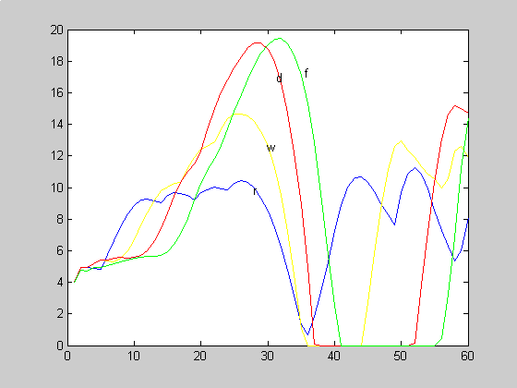
Risultato di alcune simulazioni
Scorta reale (effective inventary)
Propagazione del salto presente nella domanda del cliente
Order Rate

Slide 37
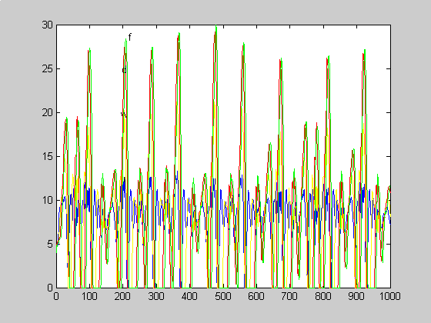
1000 settimae
inventario effettivo
order rate

Slide 38
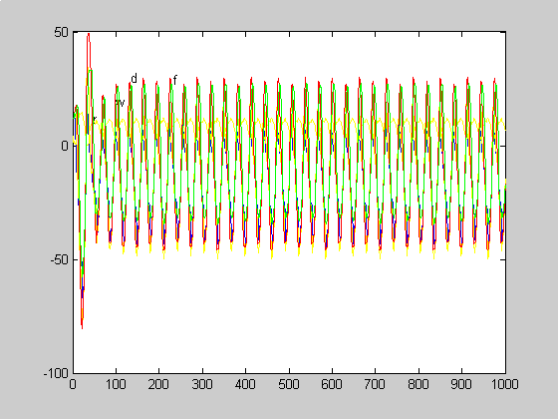
inventario effettivo
1000 settimane

Slide 39
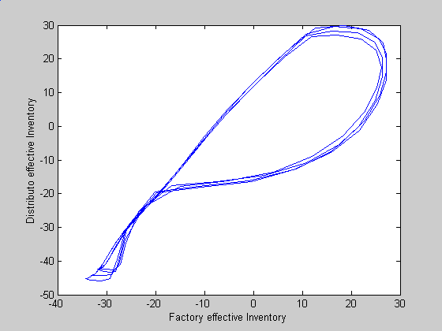
Per evidenziare la periodicità del sistema in corrispondenza dei parametri usati nella figure precedente, si può rappresentare la scorta reale del Distributor rispetto a quella della Factory (Spazio degli stati), togliendo la fase transiente (cioè dalla 1 alla 400-esima settimana). Notare la periodicità (4)

Slide 40
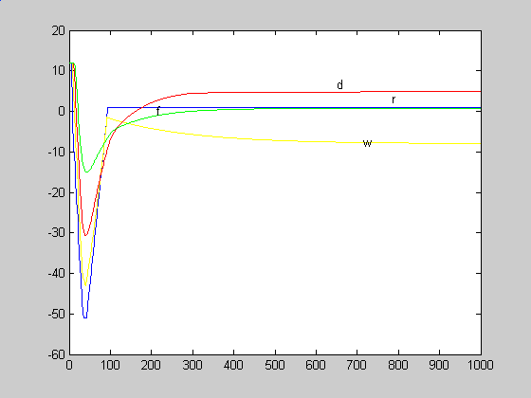
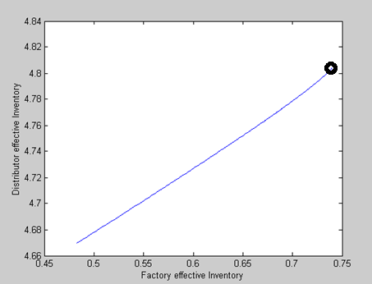
Moto verso punto fisso rappresentazione temporale.
Scorta reale
(effective Inventary)
moto verso punto fisso nello
Spazio degli stati

Slide 41
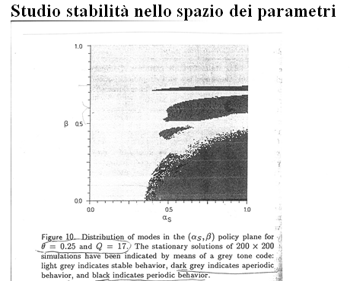

Slide 42
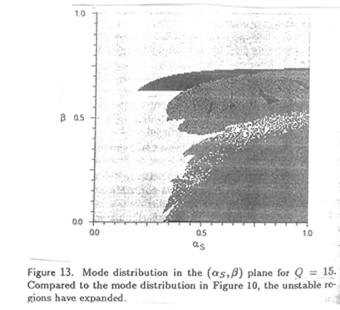
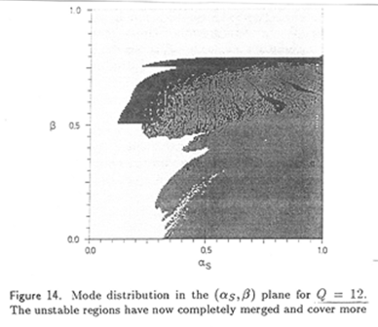

Slide 43
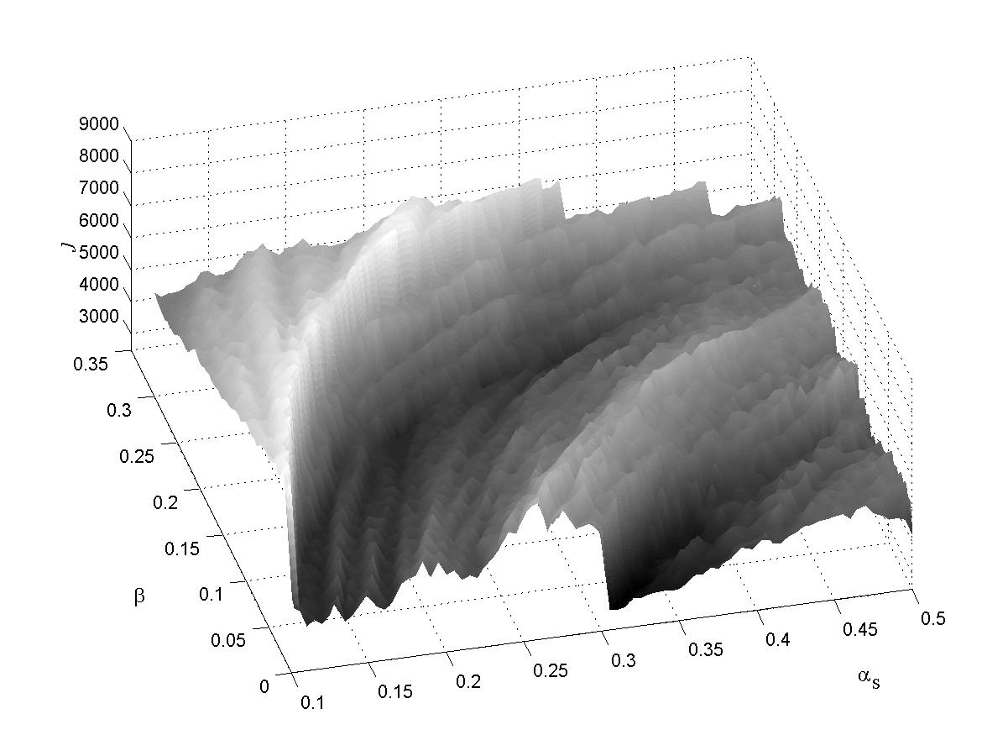
Surface plot of J of the area containing the lower values in the αS - β space.

Slide 44
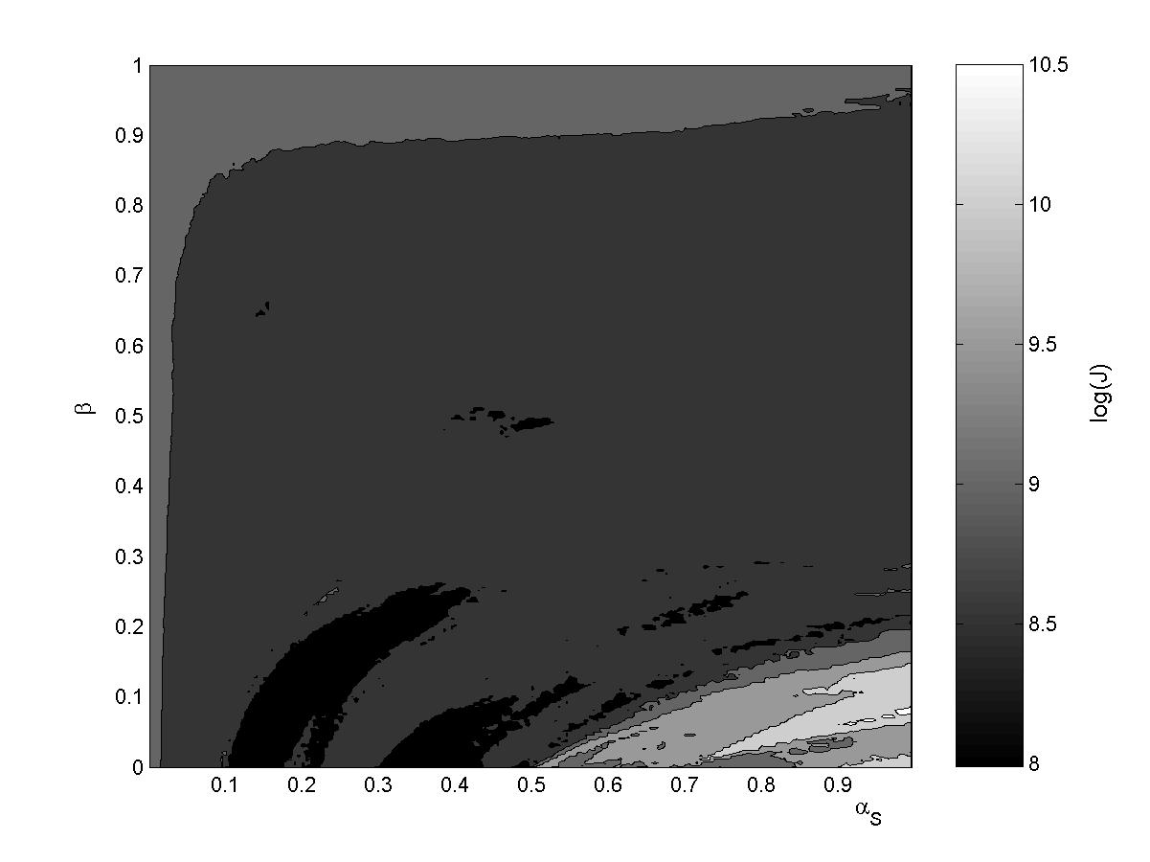
Contour plot of log(J) considering one ordering policy in the αS - β space
J = somma dei punteggi dei 4 partecipanti (costi totali della catena logistica)

Slide 45
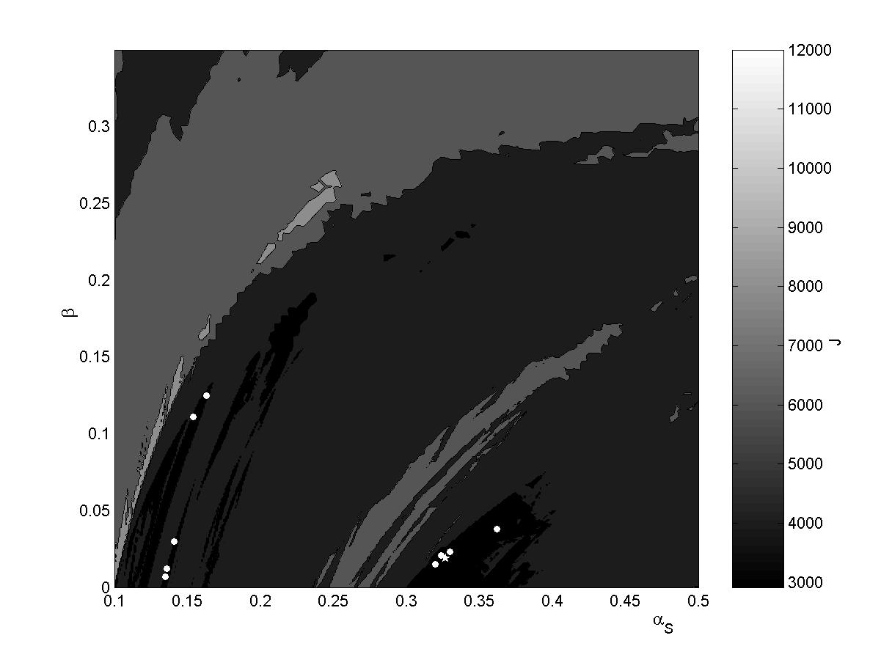
Contour plot of J considering one ordering policy in the α_{S} - β space and obtained solutions with GA(white circles and white star for best one)

Slide 46
Osservazioni sul gioco: che cosa insegna
Benché l’obiettivo dei giocatori sia di minimizzare i costi questo non è il vero obiettivo del gioco.
Il gioco infatti serve a dimostrare come una struttura può produrre un comportamento.
Persone differenti possono produrre comportamenti simili se sono nella stessa struttura.

Slide 47
Osservazioni sul modello
Le regole di decisioni che possono produrre caos sono caratterizzate da
valori di β=αSL/αS =importanza data alla Supply Line rispetto allo Stock,
bassi, Q=DINV+β*DSL (scorta obiettivo) relativamente bassi e di αS= velocità di aggiustamento dello stock, relativamente alti
Questo coincide con una politica di ordine aggressiva, che opera con una scorta desiderata bassa (Q), effettua tentativi aggressivi di correggere le differenze tra lo stock desiderato e quello attuale (αS alto), non considera in modo appropriato la Supply Line (trascura la sua variazione, αSL basso)

Slide 48
Bullwhip

Slide 49
Nel Beer Game abbiamo visto che:
La mancanza della conoscenza esatta dello stato del sistema porta ad oscillazioni di grande ampiezza al variare della domanda del cliente, oscillazioni che si amplificano andando dal negoziante (Retailer) al grossista (Wholesaler) e dal grossista al distributore (Distributor): effetto BULLWHIP.

Slide 50
EFFETTO BULLWHIP
Il principale obiettivo di una politica dell’ordine è quello di mantenere la produzione e la domanda vicine mantenendo lo stock e la capacità produttiva a livelli minimi accettabili. Tuttavia è difficile raggiungere questo obiettivo anche a causa di un fenomeno: l’effetto bullwhip (anche denominato effetto Forrester o effetto whiplash)
Tale effetto è stato notato per la prima volta da Forrester nel 1961: che definì tale effetto come l’
“amplificazione della variabilità nel segnale di domanda/ordine che si riscontra man mano che questo risale, da valle a monte, dal retailer al manufacturer, lungo una filiera logistica (Forrester, 1961)”.
L’effetto Bullwhip viene innescato quando gli ordini ai fornitori hanno una varianza maggiore di quelli dei clienti ovvero vi è una distorsione della domanda. Tale distorsione si propaga risalendo a monte nella catena, amplificandosi come avviene agitando una frusta (bullwhip=frusta di toro)

Slide 51
Retailers
Warehouses/
Distributors
Manufacturers

Slide 52
Risultato di alcune simulazioni
Scorta reale (inventario effettivo)
ordini (Order Rate)

Slide 53
Caso Procter & Gamble
L’effetto Forrester è stato denominato effetto Bullwhip dalla P&G
Procter & Gamble, nata nel 1837, è oggi una multinazionale leader nel settore della ricerca, della produzione e della commercializzazione di beni di largo consumo, detergenti, cosmetici, fragranze e prodotti farmaceutici.
Il fenomeno del Bullwhip è diventato popolare negli anni 90 attraverso l’osservazione della supply chain della Procter & Gamble relativa alla produzione e distribuzione di pannolini per bambini Pampers. Nonostante la domanda dei clienti (bambini) fosse quasi costante la domanda che arrivava alla Pampers aveva delle ampie oscillazioni che aumentavano allontanandosi dai clienti.

Slide 54
CONSEGUENZE DELL’ EFFETTO BULLWHIP
L’effetto Bullwhip ha conseguenze negative su tutta la catena logistica.
sui magazzini: poiché sono necessarie più scorte (+ costi)
sui trasporti: poiché l’utilizzo dei trasporti non è ottimale(+costi)
sui fornitori: serve più capacità da parte dei fornitori (+ costi)
sulla fabbrica: causa una eccessiva o deficiente capacità produttiva
sul servizio al cliente: che peggiora a causa dei ritardi nella consegna.
Le conseguenze economiche sono gravi. Metters [5] ha cercato di quantificare l’impatto economico di tale effetto. I risultati che ottiene dimostrano che le conseguenze del bullwhip dipendono ampiamente dal business specifico. Tuttavia si dimostra che eliminando l’effetto bullwhip il profitto può aumentare in media del 15-30%.

Slide 55
CAUSE DELL’EFFETTO BULLWHIP
Forrester [1] e Sterman [6] attribuirono l’effetto bullwhip
alla mancanza di informazione tra i livelli della catena logistica
alle interazioni non-lineari difficili da gestire usando la semplice intuizione manageriale.
Lee et al [2] lo attribuirono anche a
1) errori nella previsione della domanda, (modo in cui viene processata la domanda: Demand signal processing)
2) Lotti di ordinazione (batch ordering)
3) fluttuazioni di prezzo, (price variations)
4) domanda superiore all’offerta (shortage gaming or rationing game)

Slide 56
Rimedi
1) Si ha un’amplificazione della varianza quando si stabilisce il livello di ordini basandosi solo sulla domanda prevista ed il grado di amplificazione aumenta all’aumentare dei tempi di consegna. Si ha amplificazione anche con un lead time nullo.
La distorsione progressiva fa si che i fornitori perdano la capacità di prevedere la domanda reale. Per ridurre l’effetto non si deve processare solo la domanda che viene immediatamente dal basso ma serve conoscere anche quella dell’utente finale. Si devono condividere inoltre le informazione degli stock.
2) il tempo di approvvigionamento per ogni nodo della catena dipende da come si fanno gli ordini al fornitore e come si ricevono. Il primo dipende da chi fa la domanda mentre il secondo dal fornitore e dal sistema di trasporto. Più è variabile il tempo di consegna, più è alta la scorta di sicurezza. Spesso si usano tecniche di approvvigionamento per lotti. Questo metodo genera brusche variazioni dell’inventario poiché la domanda reale non segue la stessa dinamica. (MRP or DRP Jitters o hockey stick phenomenon)
Evitare i batch ordering
3) Quando si offrono sconti o promozioni si vendono maggiori quantità in un dato periodo e quindi si induce variabilità nella domanda e quindi bullwhip.
Per evitare ciò le promozioni devono essere coordinate dal produttore fino al dettagliante.
4) Quando la domanda è superiore all’offerta, il distributore tende a razionare le consegne al dettagliante. Se il dettagliante è consapevole di ciò, esagererà il volume degli ordini oltre le effettive necessità di magazzino. Quando la domanda si sarà calmata, dopo le prime consegne gli ordini verranno cancellati in grande quantità.

Slide 57
MODELLIZZAZIONE DELL’ EFFETTO BULLWHIP: Beer Game
Con il modello del Beer Game Sterman ha simulato la dinamica della supply chain ed ha analizzato come essa reagisce ad un incremento improvviso della domanda a valle (domanda a gradino). E’ riuscito quindi a generare artificialmente l’effetto Bullwhip. Sterman ne ha attribuito le cause alla non completa conoscenza dello stato della catena da parte dei partecipanti e al fatto che i partecipanti non considerano le dinamiche non lineari interne della supply chain.

Slide 58
MISURA DELL’EFFETTO BULLWHIP [4]
BULLWHIP=var(domanda a monte)/var(domanda a valle)
esempio: un dettagliante, un produttore:
IL dettagliante osserva la domanda D del cliente
Il dettagliante ordina una quantità Q al produttore
L= tempo di rifornimento (L=1 =no lead time ovvero la merce viene ricevuta nel tempo seguente a quello in cui è stata ordinata)
Si considera una media mobile su p periodi

Slide 59
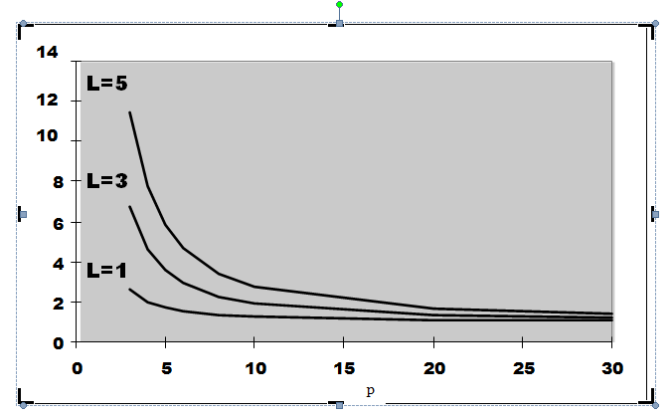
OSS: maggiore è L più il negoziante deve fare la previsione usando p più grandi ovvero considerare una storia più antica, altrimenti il Bullwhip aumenta.
b=Var(Q)/Var(D) per vari tempi di rifornimento L è rappresentato nella figura seguente:

Slide 60
Supply chain multi livello:
livello i piazza un ordine Q^{i} al livello i+1.
L_{i} è il tempo di rifornimento tra i e i+1
Dettagliante
Stage 3
Q²
Produttore
Stage 2
Q¹
Fornitore
Stage 1
Q⁰=D
L₁
L₂

Slide 61
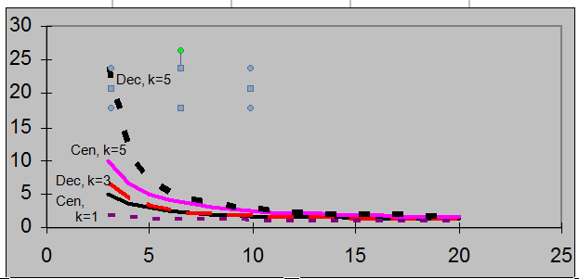
Nella figura seguente sono riportati gli andamenti del bullwhip al variare di p e del livello k della catena considerato sia nel caso della centralizzazione (Cen) che della decentralizzazione (Dec). Centralizzare la domanda diminuisce l’effetto bullwhip ma non lo elimina.

